Slide 1
网站变更监控自动报告
搜狐财经
2026-04-20 19:46:23

Slide 2
分析结论
1. **近期活跃度较低**：过去7天仅记录到1次数据变动（4月20日），整体更新频率偏低，可能处于内容稳定期或观察阶段。
2. **热点内容集中**：近30天最受关注的记录为《第一代网红奶茶奈雪，怎么悄悄亏麻了?》，累计3次互动，显示用户对商业案例类话题有较高兴趣。
3. **整体变动有限**：总变动次数为3次，说明数据维度较为稳定，未出现大幅波动或密集调整。

Slide 3

source_23_20260420_194623_trend.png

Slide 4

source_23_20260420_194623_cumulative.png

Slide 5
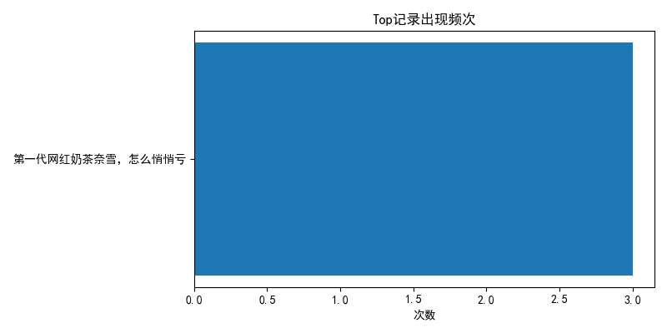
source_23_20260420_194623_top.png

